Slide 1
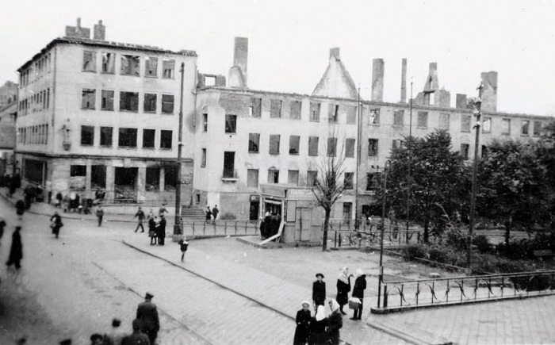
Послевоенное прошлое г.Черняховска
Подготовила: Преподаватель истории и обществознания Даллакян Н.Ж.

Slide 2
22 января. К вечеру, после ночного штурма и тяжелых уличных боев, 18-я и 16-я гвардейские стрелковые дивизии 11-й гвардейской армии 3-го Белорусского фронта, которым командовал генерал армии И.Д. Черняховский, овладели крупным опорным пунктом Ильменхорстского укреп-района – городом Инстербургом. В этот день Москва салютовала в честь победы советских воинов двадцатью артиллерийскими залпами из 224 орудий. Командир 18-й гвардейской стрелковой дивизии генерал-майор Г.И. Карижский был награжден орденом Ленина. 18-я гвардейская Краснознаменная ордена Суворова стрелковая дивизия, 130-я истребительно-бомбардировочная авиационная дивизия 1-й воздушной армии, 1-й Краснознаменный танковый корпус, в числе других соединений и частей, удостоились почетного наименования Инстербургских.

Slide 3
1945
20 января. Бессмертный подвиг совершил гвардии младший сержант Шота Гамцемлидзе во время боя за населенный пункт Ауловёнен.
22 января. К вечеру, после ночного штурма и тяжелых уличных боев, 18-я и 16-я гвардейские стрелковые дивизии 11-й гвардейской армии 3-го Белорусского фронта, которым командовал генерал армии И.Д. Черняховский, овладели крупным опорным пунктом Ильменхорстского укреп-района – городом Инстербургом. В этот день Москва салютовала в честь победы советских воинов двадцатью артиллерийскими залпами из 224 орудий. Командир 18-й гвардейской стрелковой дивизии генерал-майор Г.И. Карижский был награжден орденом Ленина. 18-я гвардейская Краснознаменная ордена Суворова стрелковая дивизия, 130-я истребительно-бомбардировочная авиационная дивизия 1-й воздушной армии, 1-й Краснознаменный танковый корпус, в числе других соединений и частей, удостоились почетного наименования Инстербургских.

Slide 4
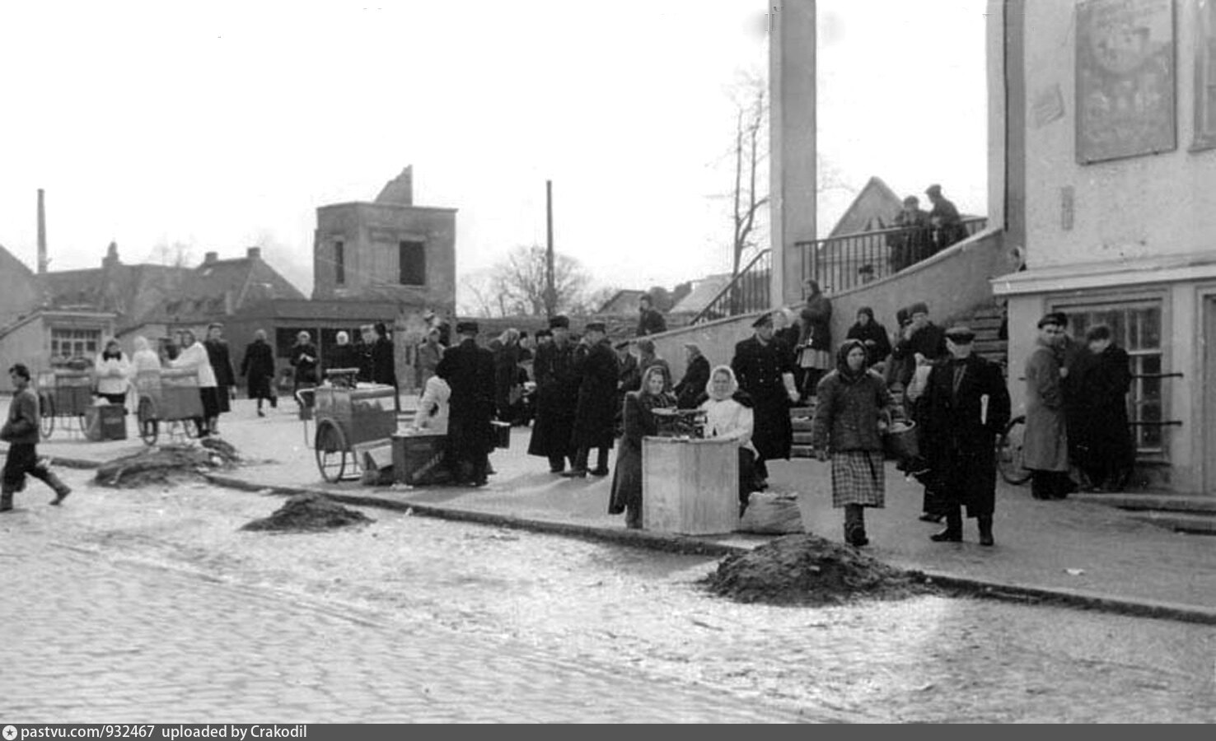
18 февраля. Под городом Мельзак, неподалеку от Хайлигенбайля, командующий 3-м Белорусским фронтом, генерал армии, дважды Герой Советского Союза Иван Данилович Черняховский был смертельно ранен осколком снаряда, разорвавшимся неподалеку от его машины. Никто из сопровождавших его лиц не пострадал. Генерал был срочно доставлен в медсанбат 41-го стрелкового корпуса, где, не приходя в сознание, скончался.
26 февраля. В Инстербурге начала действовать первая на отвоеванной у фашистов территории тюрьма.

Slide 5
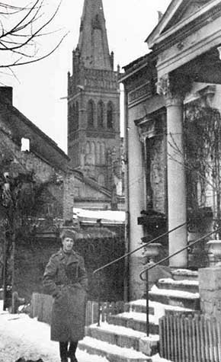
26 августа. В Инстербурге, в здании бывшей немецкой школы имени Иоганна Генриха Песталоцци, построенной в 1927 году, открылась школа №1.
Октябрь. Начались ремонтно-строительные работы на Инстербургском железнодорожном узле, и в первую очередь на участке Инстербург – Гумбиннен. Создан штаб уполномоченного НКВД с разветвленной системой оперативно-следственных и тыловых подразделений. Одним из структурных подразделений штаба стал Земландский оперсектор с 8 районными опергруппами, в том числе с Инстербургской.

Slide 6
1946
Январь. Организовано Управление лагерями военнопленных и интернированных №445 МВД СССР. Его штаб размещался в Георгенбурге. Здесь же находился госпиталь, где лечились военнопленные, получившие ранения во время боев, и больные.
Февраль. На станции Инстербург организовано линейное отделение милиции – второе после Кёнигсбергского.
Май. В Инстербурге начало действовать районное гражданское управление. Размещалось оно в небольшой комнате на ул. Спортивной. Его возглавлял А.Т. Илларионов (позже председатель Гусевского горисполкома). Гражданское управление получило телеграмму из Курской области об отправке в Инстербург первых двух эшелонов с переселенцами-колхозниками. Все 16 служащих управления собрались на экстренное совещание для предварительного распределения по населенным пунктам будущих жителей Инстербургского района.

Slide 7
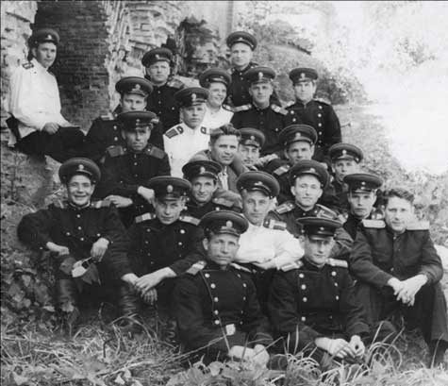
Июнь. В Инстербурге проживало 5,5 тысячи человек. Начала работу первая сберкасса.
Июль. Издан приказ гражданского управления о создании сети школ города и района и подготовке их к новому учебному году. Открылась юридическая консультация. Создано 6 госавтоинспекторских участков: в городах Черняховск, Советск, Гвардейск, Нестеров, Мамоново и в поселке Романово.
Сентябрь. Введен в строй речной порт, относящийся к Неманскому речному пароходству.
Декабрь. Организован конезавод №153 для выращивания лошадей тракененской породы. На заводе было 12 жеребцов-производителей и 100 маток. Территория, выделенная заводу, включала в себя усадьбу Цвион, участки Неттинен и Георгенталь. Имущество и поголовье лошадей принято от конного депо 11-й гвардейской армии. Для работы на заводе отдел распределения рабочей силы выделил 100 человек.

Slide 8
1947
Январь. В городе насчитывалось 14 комсомольских организаций, в которых состояло на учете 82 человека. Начал работу городской Дом культуры.
Апрель. В Черняховске создано добровольное спортивное общество «Локомотив» и сформирована футбольная команда.
Июнь. По решению бюро горкома ВКП(б) в Черняховске открыта вечерняя партийная школа. На железнодорожном узле создан санитарно-контрольный пункт. Одновременно создан санитарно-врачебный участок с врачом и фельдшером. В помощь им присланы четыре выпускницы Ярославского медицинского железнодорожного училища. Участок размещался в двух комнатах общей площадью 40 кв. метров в доме №8 на ул. Железнодорожной. Позже участок станет больницей, а на 2-м Госпитальном переулке расположатся стационар и детская консультация. В Черняховской городской библиотеке, в читальном зале, организован межбиблиотечный абонемент. По запросам читателей выписывались книги из других библиотек страны, в том числе из Государственной библиотеки СССР имени В.И. Ленина.

Slide 9
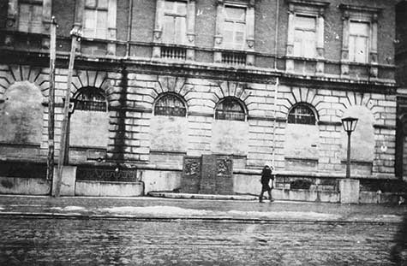
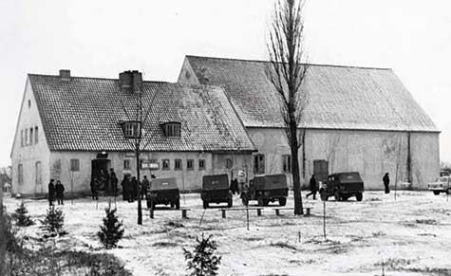
Сентябрь. На основании приказа Министерства мясной и молочной промышленности СССР от 21 июня 1947 года и решения горисполкома от 9 сентября 1947 года образован Черняховский маслозавод №19. Утвержден городской комитет по делам физкультуры и спорта при горисполкоме. Образована городская типография. Открыто районное отделение связи. На основании статьи 16 Положения о судоустройстве РСФСР и решения райисполкома образован районный народный суд.
Ноябрь. В паровозном депо (начальник В. Павлов) на хозрасчет переведены 8 паровозов и 2 токарных станка. Смонтирована линия электропередач Черняховск – Гусев. В Черняховске открылся второй кинотеатр – «Салют» (на 300 мест).

Slide 10
1950
1 января. В первый день Нового года горводопроводом введена в строй новая скважина.
Февраль. В Черняховский, Славский, Советский и Нестеровский районы прибыли переселенцы из Орловской области. На горпищекомбинате велась заготовка льда на летний период (только за один день заготавливалось 150 кубометров). В газете «Коммунист» начинает работать бывший узник фашистских концлагерей и будущий писатель Всеволод Остен.
Апрель. На ремонт и благоустройство стадиона райпрофсож 5-го отделения железной дороги получил 100 тысяч рублей. Планируется обнести стадион оградой, отремонтировать трибуны и поставить новые скамейки. В районе действуют добровольные спортивные общества: «Локомотив», «Спартак» и «Большевик». При конторе благоустройства открыта скульптурная мастерская, где работает молодой скульптор Мария Прокофьева. Началось строительство нового вокзала. От прежнего после войны остались только стены, осколками сильно поврежден навес пассажирской платформы. Из-за выведенной из строя канализации уцелевший тоннель долгое время был залит водой.

Slide 11
Июнь. Заканчивается строительство фабрики-кухни, которая должна обслуживать 200-250 человек в час и выпускать широкий ассортимент блюд, а также копченые и вареные колбасы. Специальной бригадой конторы благоустройства высажена 21 тысяча цветочных корней. На ул. Пионерской началось строительство жилого дома. Новый дом на 50 квартир возводится и на ул. Пушкина. Строительство ведет строительно-монтажный поезд. Политотделом 5-го отделения Литовской железной дороги подготовлена к выпуску световая газета для демонстрации в Доме культуры железнодорожников перед киносеансами. Создано районное отделение Всесоюзного общества по распространению политических и научных знаний. В состав отделения общества вошли 4 лектора.
Август. В соревнованиях по авиамодельному спорту в Калининграде юные члены авиамодельного кружка Черняховского Дома пионеров Витя Злаков, Боря Матвеев, Витя Мирошниченко и Витя Пискунов со своими моделями показали лучшие результаты. На территории городского рынка открылся новый посудо-хозяйственный магазин.

Slide 12
Ноябрь. По местному радиовещанию состоялась трансляция концерта хорового кружка дошкольного педагогического училища (руководитель Н. Шахин). Новый вид конфет – «Яблоко» – появился в магазинах города. Этикетку оформил мастер-новатор горпищекомбината А.В. Новиков. Закончилось строительство нового хлебозавода. Произведено испытание первых печей. Во время месячника книги, с 7 октября по 7 ноября, служащие города приобрели 2400 экземпляров книг с произведениями В.И. Ленина и И.В. Сталина. Три дня в г. Калининграде продолжались областные соревнования членов ДСО «Большевик» по волейболу и баскетболу. Черняховская женская сборная по баскетболу стала лучшей в области, мужчины-баскетболисты заняли второе место.
Декабрь. С большим успехом прошли гастроли Московского театра музыкальной комедии. Начались гастроли Ансамбля русской народной песни и танца Московской областной филармонии под управлением заслуженного артиста РСФСР В.С. Арсеньева. В Черняховск прибыл передвижной вагон-клуб технической пропаганды Дома техники Литовской железной дороги. С начала года населению реализовано 125 тысяч книг с художественными произведениями. В кинотеатрах города побывало более полумиллиона человек – в 2 раза больше, чем в 1949 году.

Slide 13
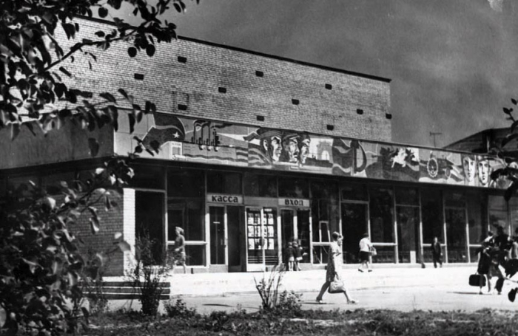
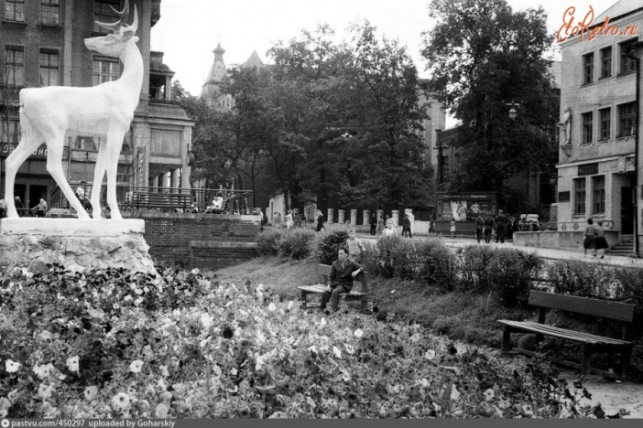
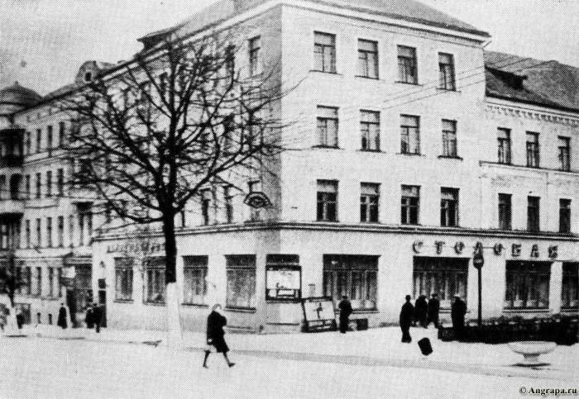

Slide 14
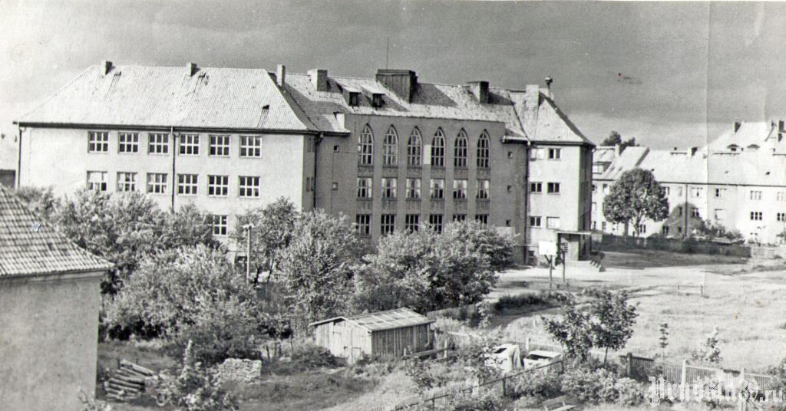
СПАСИБО ЗА ВНИМАНИЕ !!!

